Slide 1

第7讲 软件演化
第8章 软件维护与演化

Slide 2
学习目标
• 了解软件维护的类型
• 掌握软件维护的基本流程
• 熟悉软件部署的基本方法
• 掌握软件部署工具的使用方法
• 了解软件配置管理的基本概念
• 熟悉常用软件配置管理工具的使用方法

Slide 3
软件演化是指对软件进行维护和更新的一种行为，它是软件生命周期中始终存在的变化活动。
软件演化可分为开发演化和运行演化。开发演化是创造一个新软件的过程，在一定的约束条件下从头开始实施。运行演化又称软件维护，是软件系统交付使用以后，为了改正错误或满足新的需要而修改软件的过程，一般是在现有系统的限定和约束条件下进行。
软件演化过程包括了软件维护与更新、软件部署、软件配置管理等内容。

Slide 4

1
软件维护与更新
2
软件部署
3
软件配置管理

Slide 5
01
软件维护与更新
软件维护是软件生命周期中的最后一个阶段，也是历时最长的一个阶段，从系统投入生产运行以后一直持续到软件生命周期结束。
软件维护是指软件系统交付使用以后，为了改正软件运行错误，或者为了满足新的需求而加入新功能的修改软件的过程，以保证软件的日常良好运行。

Slide 6
01
软件维护与更新
1.1 软件的可维护性
软件的可维护性是指软件能够被理解，并能纠正软件系统出现的错误和缺陷，以及为满足新的要求进行修改、扩充或压缩的容易程度。
（1）可理解性
（2）可测试性
（3）可修改性
（4）可靠性
（5）可移植性
（6）可使用性
（7）效率

Slide 7
01
软件维护与更新
1.2 软件维护类型
（1）改正性维护
软件在交付使用后，难免存在软件自身隐含的错误及软件缺陷。改正性维护就是为了改正潜藏及遗留下来的错误而进行的活动。
（2）适应性维护
适应性维护是指使软件适应技术变化和管理需求变化而进行的修改。
（3）完善性维护
完善性维护是为扩充功能和改善性能而进行的修改，主要是指对已有的软件系统增加一些在系统分析和设计阶段中没有规定的功能与性能特征。这些功能对完善系统功能是非常必要的。另外，还包括对处理效率和编写程序的改进。

Slide 8
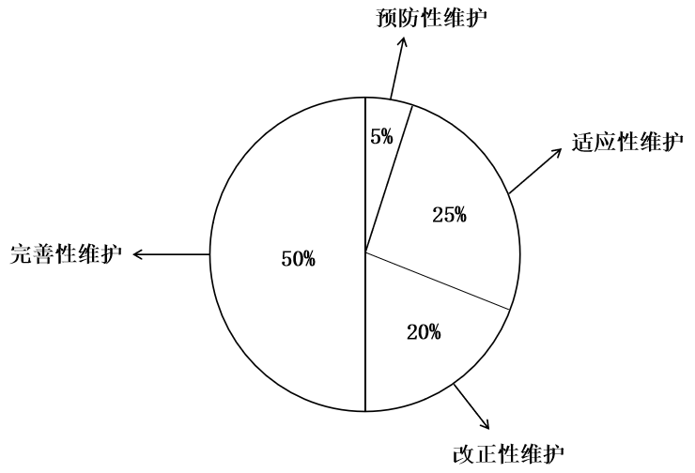
01
软件维护与更新
（4）预防性维护
预防性维护是指为了改进应用软件的可靠性和可维护性，为了适应未来的软、硬件环境的变化，主动增加预防性的新的功能，使应用系统适应各类变化而不被淘汰。
图8-1 四种维护类型的占比

Slide 9
01
软件维护与更新
表8-1 七种特性在各类维护中的侧重点
可维护性特性 | 改正性维护 | 适应性维护 | 完善性维护
理解性 | √
可测试性 | √
可修改性 | √ | √
可靠性 | √
可移植性 |  | √
可使用性 |  | √ | √
效率 |  |  | √

Slide 10
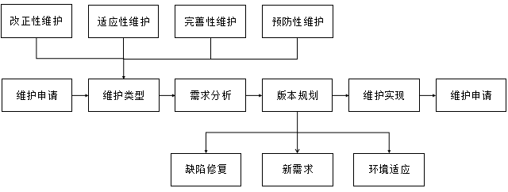
01
软件维护与更新
1.3 软件维护流程
图8-2 软件维护基本流程

Slide 11
01
软件维护与更新
通常软件维护执行以下步骤：
（1）提交维护申请。
（2）选择符合申请的维护类型。
（3）分析修改的内容及必要性，确认修改后对原有系统的影响程度。
（4）审核同意或否决维护申请。
（5）为每个提交的维护申请排优先级，并且安排工作进度及人员。
（6）修改代码，记录所修改的内容并评审，保证程序运行正常。

Slide 12
01
软件维护与更新
（7）评审编码情况，详细填写维护工作记录表。
（8）不仅测试所修改的部分，还要对其他部分进行全面测试，确认是否对其他部分有影响。
（9）必须保持程序与文档的一致性，应实时更新相关文档。
（10）软件版本发布，确保发布后的程序可在系统程序中安全运行。
（11）每日查看数据库备份情况，并定期完成数据清理。

Slide 13
01
软件维护与更新
1.4 软件维护的困难及对应策略
（1）软件维护的困难
①文档缺失、不充分或过期
②软件升级频繁
③软件维护人员变动
④未严格遵守软件开发标准

Slide 14
01
软件维护与更新
1.4 软件维护的困难及对应策略
（2）提高软件可维护性的途径
①可理解的系统结构设计
②标准化的程序设计语言
③结构化的文档
④有效的软件维护管理
⑤明确软件质量目标及优先级
⑥明确的质量保证审查

Slide 15
02
软件部署
2.1 软件部署的概念
软件部署是一个复杂过程，包括从开发者发放产品，到应用者在他们的计算机上实际安装并维护应用的所有活动。
这些活动包括开发者的软件打包，企业及用户对软件的安装、配置、测试、集成和更新等。软件部署工具可以帮助软件开发团队更好地编写代码、进行测试、让软件在其环境中运行并定期更新。一个好的软件部署工具可以帮助开发团队简化他们的工作流程，优化效率以交付质量最高的软件。
比较常用的工具包括：Docker、Terraform、Ansible、Packer、Kubernetes等。

Slide 16
02
软件部署
2.2 软件部署工具Docker
Docker 是近年来较为流行的软件部署工具之一，它是一个开源的应用容器引擎，基于 Go 语言并遵从Apache 2.0协议开源。
Docker 可以让开发者打包他们的应用以及依赖包到一个轻量级、可移植的容器中，然后发布到任何流行的 Linux 机器上，也可以实现虚拟化。其中容器完全使用沙箱机制，相互之间不会有任何接口，且容器性能开销极低。

Slide 17
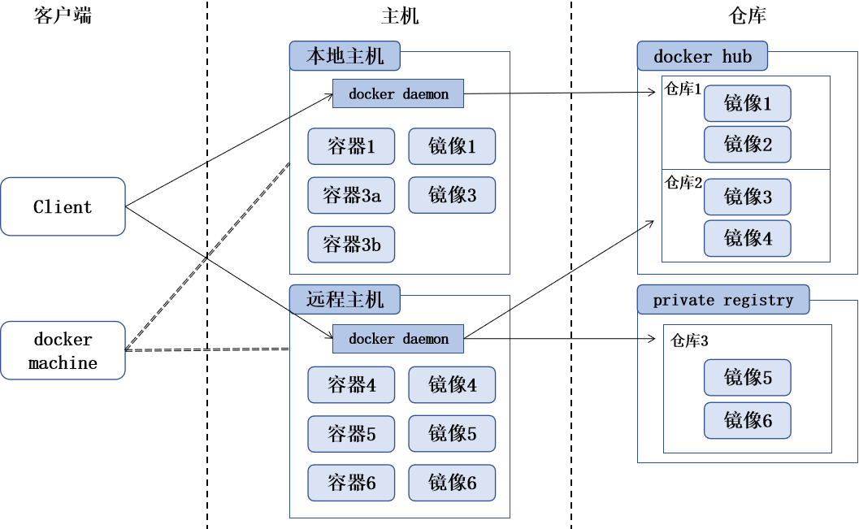
02
软件部署
（1）Docker架构
图8-3 Docker架构

Slide 18
02
软件部署
表8-2 Docker各部件作用
Docker 镜像（Images） | Docker 镜像是用于创建 Docker 容器的模板。
Docker 容器（Container） | 容器是独立运行的一个或一组应用。
Docker 客户端（Client） | Docker 客户端通过命令行或者其他工具使用 Docker API 与 Docker 的守护进程通信。
Docker 主机（Host） | 一个物理或者虚拟的机器用于执行 Docker 守护进程和容器。
Docker 仓库（Registry） | Docker 仓库用来保存镜像，可以理解为代码控制中的代码仓库。
Docker Machine | Docker Machine是一个简化Docker安装的命令行工具，通过一个简单的命令行即可在相应的平台上安装Docker.
Docker 守护进程（Daemon） | Daemon 作为服务器端接受来自客户的请求，并处理这些请求。

Slide 19
02
软件部署
（2）Docker优点
①持续集成
②可移植性
③版本控制
④隔离性
⑤安全性

Slide 20
03
软件配置管理
软件配置管理（Software Configuration Management，简称SCM）应用于整个软件工程过程。在软件建立时变更是不可避免的，而变更加剧了项目中软件开发者之间的混乱。SCM活动的目标就是为了标识变更、控制变更、确保变更正确地实现，并向其他有关人员报告变更。
软件配置管理包括六个子域，即软件配置管理过程管理、软件配置标志、软件配置控制、软件配置状态统计、软件配置审核、软件发行管理和交付。

Slide 21
03
软件配置管理
3.1 软件配置管理作用
如何应对软件变更所带来的文档及程序代码变化的情况，软件配置管理起到了关键性的作用，主要作用如下：
（1）版本控制
（2）并行开发
（3）变更控制
（4）配置管理

Slide 22
03
软件配置管理
3.2 软件配置管理过程
通过控制、记录、追踪对软件的修改和每个修改生成的软件组成部件来实现对软件产品的管理功能。
（1）制订配置管理计划
（2）配置库管理
（3）版本控制
（4）变更控制
（5）配置审计

Slide 23
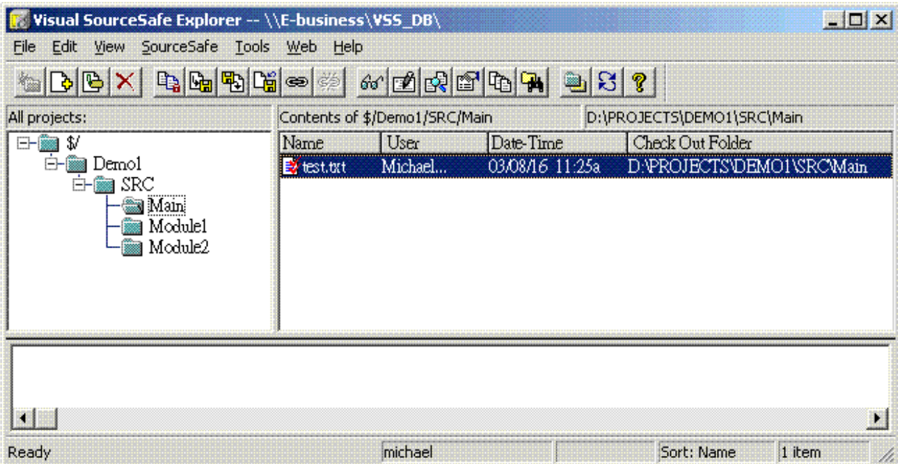
03
软件配置管理
3.3 常用的软件配置管理工具
目前，软件工程领域常见的软件配置管理工具有 IBM Rational Software提供的 ClearCase、Microsoft提供的VSS（Visual Source Safe）、CollabNet提供的SVN（Subversion）以及Github等。
（1）Visual Source Safe（VSS）
图8-4 VSS Microsoft Visual Source Safe 6.0工作界面

Slide 24
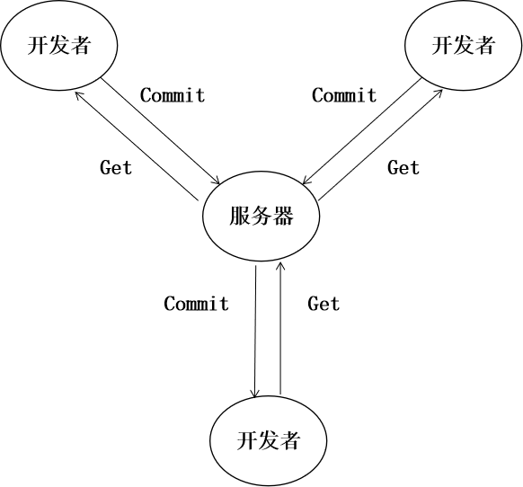
03
软件配置管理
（2）Subversion（SVN）
图8-5 SVN集中式管理工作流程

Slide 25
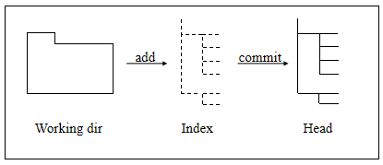
03
软件配置管理
（3）GitHub
GitHub 是一个面向开源及私有软件项目的托管平台，支持 Git 作为唯一的版本库格式进行托管，并提供一个web界面。通过使用Git 来操作GitHub实现代码的共享。
图8-6 本地仓库组成

Slide 26
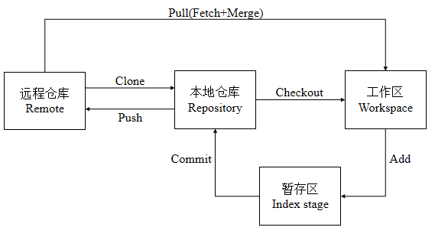
03
软件配置管理
图8-7 Git中文件流通图

Slide 27
本章结束!

